Slide 1
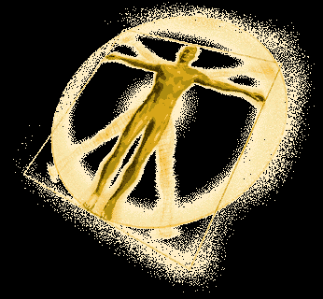
工 程 图 学 I
A Course of the Graphic Fundamentals

Slide 2
复习
REVIEW

Slide 3
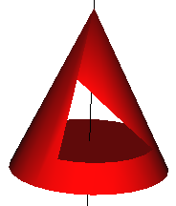
例题5 分析并想象出圆锥穿孔后的投影

Slide 4
截交线作图步骤
1 根据截平面位置与曲面立体表面的性质、判别截交线的形状和性质。
2 根据截平面位置或曲面立体所处位置，决定采用什么方法求共有点。
3 求出截交线上的特殊点。
4 根据需要求出若干个一般点。
5 光滑且顺次地连接各点，作出截交线，并且判别可见性。
6 最后，补全可见与不可见部分的轮廓线或转向轮廓素线，并擦除被切割掉的轮廓线或转向轮廓素线。

Slide 5
特殊点
特殊点是指绘制曲线时有影响的各种点，具体有：
1、极限点：确定曲线范围的最高、最低、最前、最后、最左和最右点。
2、转向点：曲线上处于曲面投影转向线上的点，它们是区分曲线可见与不可见部分的分界点。
3、特征点：曲线本身具有特征的点，如椭圆长短轴上四个端点。
4、结合点：截交线由几部分不同线段（曲线、直线）组成时结合处的点。
对于特殊点，根据现有的知识凡是能求出来的都应求出来

Slide 6
例题4 求圆柱截交线
解题步骤
1 分析 截交线的水平投影为已知，侧面投影为矩形、椭圆和直线的组合；
2 求出截交线上的特殊点Ⅰ、 Ⅱ 、 Ⅲ 、Ⅳ；
3 求一般点Ⅴ；
4 顺次地连接各点，作出截交线，并且判别可见性；
5 整理轮廓线。
1'
4'
4"
1"
5'
5"
3"
3'
2'
2"
4
1(2
5
3

Slide 7
例题 求圆柱截交线
1'
1"
解题步骤
1 分析 截交线的水平投影为椭圆，侧面投影为圆；
2 求出截交线上的特殊点Ⅰ、Ⅳ、 Ⅴ、 Ⅷ；
3 求出若干个一般点Ⅱ、Ⅲ、 Ⅵ、Ⅶ；
4 光滑且顺次地连接各点，作出截交线，并且判别可见性；
5 整理轮廓线。
2'3'
3"
2"
4'5'
5"
4"
6'7'
7"
6"
8'
5
8"
7
3
Ⅲ
Ⅰ
8
1
Ⅴ
Ⅱ
Ⅶ
Ⅳ
6
2
4
Ⅷ
Ⅵ

Slide 8
例题 求圆锥截交线
解题步骤
1 分析 截交线的水平投影和侧面投影均为椭圆；
2 求出截交线上的特殊点Ⅰ、 Ⅱ、Ⅲ、 Ⅳ；
3 求出一般点Ⅴ；
4 光滑且顺次地连接各点，作出截交线，并且判别可见性；
5 整理轮廓线。

Slide 9
例题2 求出物体切割后的投影

Slide 10
三、 圆球截交线例题

Slide 11
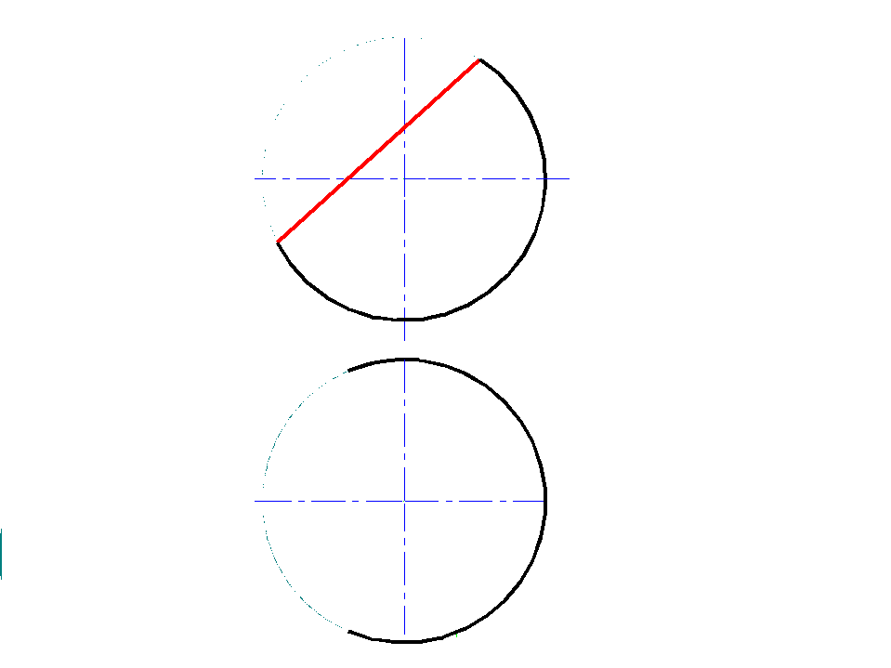
例题1 求圆球截交线
解题步骤
1 分析 截交线的水平投影和侧面投影均为椭圆；
2 求出截交线上的特殊点Ⅰ、 Ⅱ、Ⅲ、Ⅳ、Ⅴ、Ⅵ、Ⅶ、 Ⅷ；
3 求出若干个一般点N、R；
4 光滑且顺次地连接各点，作出截交线，并且判别可见性；
5 整理轮廓线。

Slide 12
例题2 求圆球截交线
解题步骤
1 分析 截交线的水平投影和侧面投影均为圆弧和直线的组合；
2 求出截交线上的特殊点Ⅰ、 Ⅱ；
3 求出各段圆弧；
4 判别可见性，整理轮廓线。

Slide 13
例题4 分析并想象出圆球穿孔后的投影

Slide 14
截平面与复合回转体相交
1、截平面与复合回转体相交，其截交线是截平面与基本几何体截交线的组合。这种截交线之间的分界点，是复合回转体的相邻两立体表面分界线与截平面的交点，称为结合点。

Slide 15
综合题

Slide 16
例题1 分析并想象出物体的投影

Slide 17
例题2 求出物体切割后的投影

Slide 18
作业
习题册： P42-P44

